Slide 1
舌尖上的乡愁 ——传统市井美食文化
中通论衡系列
by政治1701

Slide 2
天府之国，古已有之。
蜀中文化，多姿多彩。
市井小吃，美誉全国。
休闲娱乐，其乐融融。
谓第四城，诚也信哉。
长居此处，不亦乐乎？
——巴蜀饮食&竹1105

Slide 3
惠州一绝 苏轼 罗浮山下四时春，
卢橘杨梅次第新。 日啖荔枝三百颗，
不妨长作岭南人。
—— 广式早茶&竹1106+澳门小伙子

Slide 4
何以消烦暑，端居一院中。
眼前无长物，窗下有清风。
散热由心静，凉生为室空。
此时身自保，难更与人同。
——传统冷饮&竹1104

Slide 5
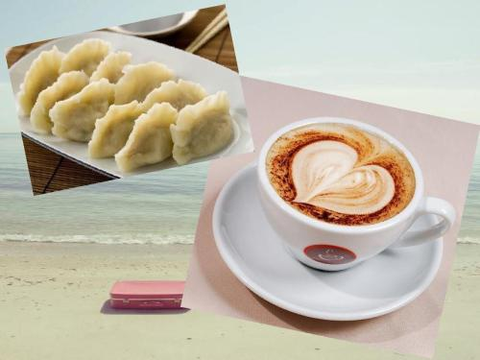
西方的“市井美食”&罗马、杰西卡、习丽雅

Slide 6
Summary
By政治一班全体男生

Slide 7
黄璇老师点评

Slide 8
有人说，所有的乡愁都是出于馋，其实不然。相比其他可望不可即的牵挂，这盘中的食物可能会是最容易寄托思乡之情的。
也许让你稍感慰藉的是，纵然你离家千里，可你此刻却尝到了家乡的味道。

Slide 9
拓展
《舌尖上的中国》纪录片欣赏

